Slide 1
ФРАЗЕОЛОГИЧЕСКИЕ ЕДИНИЦЫ КРЫМСКОТАТАРСКОГО ЯЗЫКА, СМЫСЛОВОЕ СОДЕРЖАНИЕ КОТОРЫХ НЕ СВЯЗАНО СО ЗНАЧЕНИЯМИ ЕЕ КОМПОНЕНТОВ
Куртсеитов Алим Мидатович, кандидат филологических наук, доцент кафедры крымскотатарской филологии Института филологии ФГАОУ ВО «КФУ им. В.И. Вернадского», г. Симферополь, РФ
e-mail: otarli@mail.ru

Slide 2
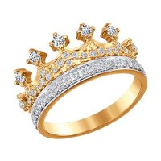
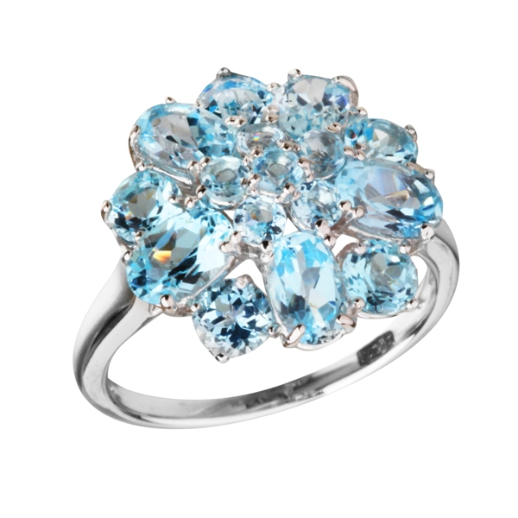
Аннотация. Предлагаемая статья посвящена фразеологическим единицам крымскотатарского языка, смысловое содержание которых не связано со значениями ее компонентов. В ней также определен их удельный вес. Автор объясняет семантические изменения фразеологизмов, когда значения компонентов отличаются от общего значения фразеологизма. В статье обосновывается необходимость изучения внутренней формы фразеологизма для уяснения специфики фразеологического значения и путей его развития.
Ключевые слова: крымскотатарский язык, фразеологический оборот, крымскотатарский фольклор, фразеологизм, идиома.
+ =

Slide 3
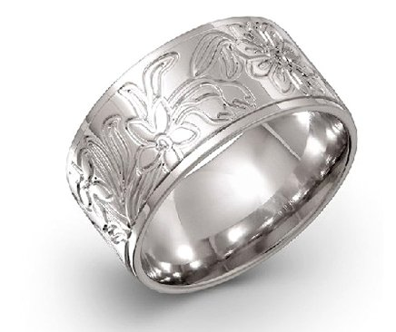
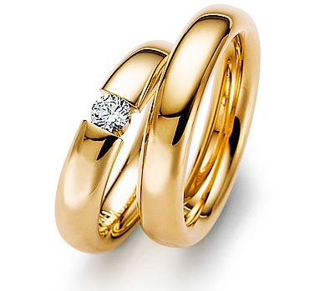
Summary. The proposed article is devoted to phraseological units of the Crimean Tatar language, the semantic content of which is not related to the meanings of its components. It also efines their specific gravity. The author explains the semantic changes of phraseological units when the meanings of the components differ from the general meaning of the phraseological unit. The article substantiates the need to study the internal form of a phraseological unit in order to understand the specifics of phraseological meaning and the ways of its development.
Key words: Crimean Tatar language, phraseology, Crimean Tatar folklore, phraseological unit, idiom.

Slide 4
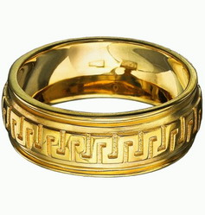
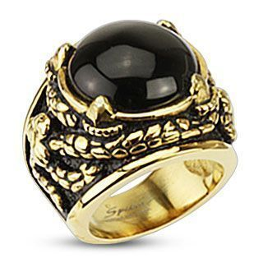
Постановка проблемы. В классифицированной схеме фразеологические единицы, смысловое содержание которых не связано со значениями ее компонентов названы фразеологическими сращениями. Мотивированность значения таких фразеологизмов в современном крымскотатарском языке может и не сохраниться.

Slide 5
Целью исследования являются фразеологические сращения крымскотатарского языка, которые характеризуются следующими особенностями: Во-первых, во фразеологических сращениях общее значение всего выражения не эквивалентно конкретному лексическому значению тех слов, которые входят во фразеологическую единицу. Например, в современном крымскотатарском языке имеются существительные арслан – лев и юрек – сердце, но ни одно из значений этих слов не имеет ничего общего со значением фразеологизма:
Арслан юрек – львиное сердце; очень храбрый человек.

Slide 6
Слова, входящие во фразеологические сращения, не имеют самостоятельного значения. В некоторых из них значение слов может быть вскрыто лишь в результате этимологического анализа. Но многие крымскотатарские фразеологизмы не имеют особых примет [4, c. 18]. Например: Козь боямакъ – закрашивать глаза; обманывать.

Slide 7
Бабам: – ёкъ, – дий, – Сеит Бекир козь бояды. (Э.Шемьи-заде) – Нет, сказал отец, – Сеит Бекир закрасил глаза (блефовал).
Козълери дёрт олды – глаз четыре стало; устал ждать.
Къулакъ асмакъ – повесить уши; подслушивать.
Во-вторых, фразеологическим сращениям крымскотатарского языка характерна устойчивость, а именно:
1) нерасчленимость выражения:
Баш ясызы – запись на голове; судьба.
2) невозможность замены какого-либо компонента выражения другим словом. Например: Тиш къайрамакъ – зубы точить; иметь зло.

Slide 8
В этом фразеологизме ни одно слово невозможно заменить другим, так как компоненты семантически тесно связаны. 3) невозможность перестановки компонентов фразеологического оборота. Например: Чул тутмай – не держит тряпки; не стоящий. Здесь нельзя переставить компоненты, так как теряется образное значение. Эбет, о шаматаны Атай Ширинскийлер къопарса да, чул тутмады. (Р.Тынчеров) – Конечно, хотя это и затеяли Атай Ширинские, ничего не вышло.
В-третьих, для некоторых фразеологических сращений крымскотатарского языка характерна синтаксическая усеченность. Например:
Тавшан юрек – заячье сердце; трус.
Видимо, когда-то здесь употреблялось слово адам – человек.
Со временем, вследствие абстрагирования выраженных понятий это словосочетание стало употребляться без этого слова.
Перенос значений основывается на сходстве внешней формы, характерного признака предметов и явлений. Например:
Агъызы къулагъына ете – рот до ушей; обрадоваться.
Агъызы курекнен тешильген – рот лопатой продырявлен; болтун.
Эки козю дёрт олгъан – два глаза стали четырьмя; ждать с нетерпением.

Slide 9
Внутренняя форма может основываться на сходстве действия, но значение фразеологизма возникает на основе сильной гиперболизации данного образа:
Агъызынен къуш тута – ртом ловит птиц; ловкий.
К этой группе можно отнести фразеологизмы:
Агъызыны мыхкъа илемек – вешать рот на гвоздь; голодать.
Агъыз ичинде боткъа пиширмек – во рту кашу варить; говорить невнятно.
Значение фразеологизма основывается и на сходстве впечатлений, ощущений, возникающих от воздействия внешней среды и др.
Юн юттырмакъ – заставить глотать шерсть; пытать.
Юрек табангъа кетти – сердце в пятки ушло; испугаться.
Атеш ютмакъ – глотать огонь; сильно переживать.
Юрекке туз сепмек – сыпать соль на сердце; причинить душевную боль.

Slide 10
Результаты предыдущих исследований показывают нам, что своеобразную группу фразеологических сращений составляют единицы, мотивированность значения которых не сохранилась, а внутренняя форма с точки зрения современного состояния языка не объяснима. Возникновение их, видимо, связано с какими-либо древними обрядами и обычаями. С первобытными формами верований, представлений связаны различного рода пожелания и запретные выражения: Сачлары орюльсин – пусть волосы сплетутся; соединиться навсегда. Это пожелание исходит из представления о силе волос.

Slide 11
К этому же типу относятся фразеологизмы, компоненты которых реализуют свое значение только в составе одной фразеологической единицы, то есть имеют фразеологически связанное значение. В современном крымскотатарском языке их не более двух-трех десятков. Обычно они имеют структуру: имя + глагол, наречие + глагол, причем именной компонент является либо заимствованным словом, либо устаревшим и как самостоятельная лексическая единица в языке сейчас не функционирует. А глагольный компонент выполняет лишь вспомогательную функцию, т.е. придает словосочетанию лексико-грамматическое значение действия, не связываясь ни с прямым, ни с переносным значением этого слова.
Ваз гечмек – отречься. Лаф сатмакъ – пустозвонить. Слова: ваз и лаф заимствованы из персидского языка. Вуджудына сыгъдырмакъ – справиться.
Слово вуджут заимствовано из арабского языка.

Slide 12
Выводы. Таким образом, мы пришли к выводу, что для решений этой задачи необходимо из общей массы фразеологических единиц выделить те из них, в которых значение слов может быть вскрыто лишь в результате этимологического анализа. Итак, в структуре многозначной единицы за каждым значением стоит своя внутренняя форма, которая может быть общей для ряда равноправных производных значений. Подобное же явление отмечается и в области значений полисемантичных фразеологизмов.
В настоящей статье делается попытка уточнить понятие внутренней формы фразеологизма и рассмотреть ее отношение к функционирующему значению, возможности ее отстранения, отделения от реального значения и влияния на него. Особенности внутренней формы фразеологизма могут быть выявлены лишь в сопоставлении со словом. В многочисленных толкованиях внутренней формы слова в крымскотатарском языке наблюдается значительные расхождения.
Постепенное переосмысление словосочетания остается внешне невыраженным, если всем его стадиям соответствует один и тот же словесный комплекс. В этом случае нарушение семантического тождества знака не отражается на его форме. Лишь в соответствующих контекстах может быть обнаружена разная степень абстрагирования значения оборота в целом от конкретных значений компонентов в их отношениях.
Например: О, ат туягъы етмеген топракъларгъа барып кельди. — Он побывал в дальних странах. (Он сходил туда, где не ступало копыто коня).

Slide 13
Список спользованных источников
Абрамов В. П. Созвездие слов. / В. П. Абрамов – М : Просвещение, 1989. – 157 с.
Балли Ш. Французская стилистика. Пер. с франц. / Ш. Балли – М : Иностр. литер., – 394 с.
Винокур Г. О. О языке художественной литературы. / Г. Винокур – М., Высш. шк, 1991. – 448 с.
Куртсеитов А. М. Учебно-методическое пособие : Происхождение и развитие фразеологизмов крымскотатарского языка. /А. Куртсеитов – Симферополь : Крымучпедгиз, 2007. – 28с.
Малиборский В. А. Религия. // Крым: настоящее и будущее. – Симферополь : Таврия, 1995.
Referen­ces
1. Abramov V.P. Constellation of words. / V. P. Abramov - M: Education, 1989. - 157 p.
2. Bally Sh. French style. Per. from French / Sh. Bally - M: Foreign. lit., - 394 p.
3. Vinokur G. O. On the language of fiction. / G. Vinokur - M., Higher. school, 1991. - 448 p.
4. Kurtseitov A. M. Teaching aid: The origin and development of phraseological units of the Crimean Tatar language. /BUT. Kurtseitov - Simferopol: Krymuchpedgiz, 2007. - 28s.
5. Maliborsky V. A. Religion. // Crimea: present and future. - Simferopol: Tavria, 1995.

Slide 14
Спасибо за внимание!

